Slide 1


Душевный покой - отсутствие стресса и тревог.
Мы не можем заставить Вас его обрести, но мы можем указать путь.

Slide 2




Треугольник потребностей человека

Slide 3



8-800-200-78-50

Slide 4
Семейный адвокат - жизненная необходимость, а не привилегия!
В нашем обществе бытует мнение, что воспользоваться услугами адвоката приходится только в случае возникновения проблем с законом. Это не так. Услуги профессионального юриста могут понадобиться в различных жизненных ситуациях. Так, например при принятии важных жизненных решений не плохо было бы посоветоваться с юристом.

Slide 5

Услуги, которые предоставляет компания
Практически не существует
вопроса, на который мы не
смогли бы дать ответ.
Практически не существует
задачи, которую мы не
смогли бы решить.
Юридические
Бухталтерские
Финансовые
Консалтинговые

Slide 6

Ситуации в которых Вам может потребоваться совет юриста в срочном порядке
Конфликт на работе
ДТП
Конфликт в аэропорту / самолете / поезде
Конфликт в банке / магазине
Административный арест
Иные ситуации, в том числе при путешествиях

Slide 7

Карта клиента Юридического агентства ПРАВО

Slide 8
Номинал 3500 руб. | Номинал 5000 руб.
6 бесплатных консультаций | 10 бесплатных консультаций
5% скидка на услуги | 10% скидка на услуги
3% скидка у партнеров | 5% скидка у партнеров
Возможность пополнять консультации (200р.) | Возможность пополнять консультации (150р.)
Стоимость при оплате сразу 2500 | Стоимость при оплате сразу 3500
Стоимость при рассрочке 3500 (1500 + 1000 + 1000) | Стоимость при рассрочке 5000 (2000 + 1500 + 1500)

Slide 9
Многоканальный телефон 8-800-200-78-50
Консультации по телефону, электронной почте
Возможность использования всей семьей, друзьями - по всей территории РФ
Спецобслуживание, рассрочка и скидки на услуги
Гарантированные скидки у ПАРТНЕРОВ

Slide 10
 | Номинал 3500 руб. | Номинал 5000 руб. | У сторонних юристов
Стоимость консультации | 415/580 | 350/500 | 800-1500
Стоимость консультации дополнительной | 200 | 150 | 800-1500
Средняя стоимость иска со скидкой | 2850 | 2700 | 3500-5000
Средняя стоимость участия представителя со скидкой | 7500 | 7000 | 15000-20000
Средняя стоимость комплексного обслуживания со скидкой | 19000 | 18000 | 30000-50000
Спецобслуживание, рассрочка | Да | Да | Нет

Slide 11
http://юа-право.рф
Более подробную информацию о компании
вы можете узнать на нашем сайте

Slide 12


Slide 13




Недвижимость
Жилье
Доход от аренды
Инвестиции

Slide 14





Ипотека или Рассрочка?
Банк

Slide 15

Способы приобретения недвижимости
Характеристики | Ипотека | Кооператив
Ставка годовых | от 7% | от 0% до 2%
Переплата | от 50% до 300% | от 8% до 15%
Первоначальный взнос | от 30% до 50% | от 10 000 рублей
Срок | до 30 лет | до 10 лет
Пакет документов | Полный | Паспорт
Кредитная история | Имеет значение | Не имеет значение
Гражданство РФ | Обязательно | Не обязательно
Возраст | от 21 года до 60 лет | от 16 лет
Платежи | Аннуитент | Дифференцированные
Возврат средств | Нет | Да, на любом этапе

Slide 16
Что такое
«ЖИЛИЩНЫЙ КООПЕРАТИВ»?
Жилищным кооперативом (ЖК) признаётся добровольное объединение граждан и (или) юридических лиц на основе членства в целях удовлетворения потребности граждан
в жилье.
(ст.110 Жилищного кодекса РФ)
Жилищный кооператив (ЖК) является некоммерческой организацией, созданной в форме потребительского кооператива, и не ставит своей целью извлечение прибыли.

Slide 17
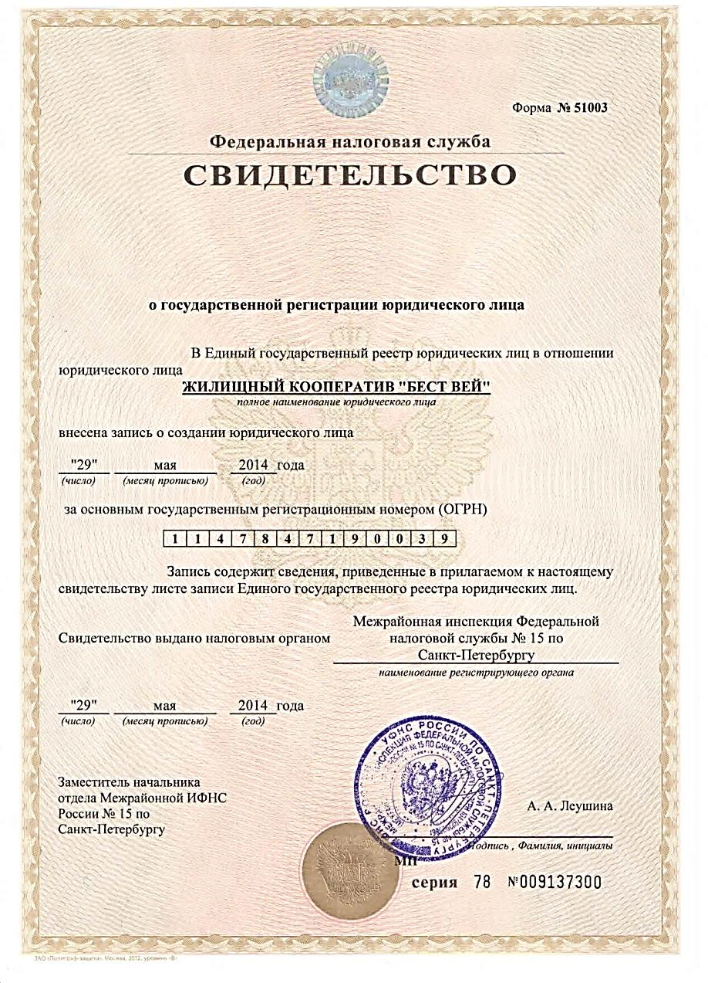
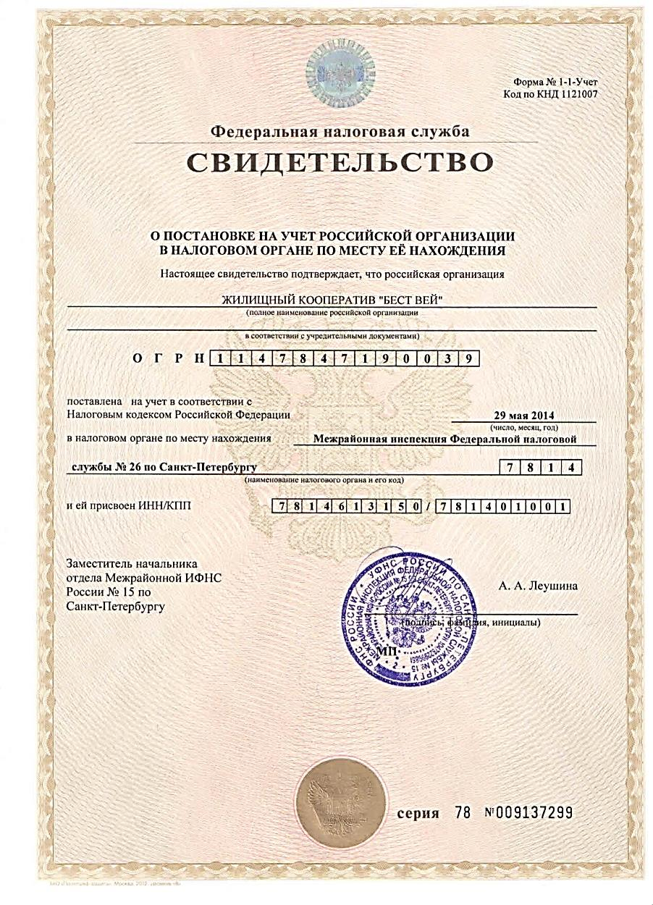
Жилищный кооператив «BEST WAY»

Slide 18
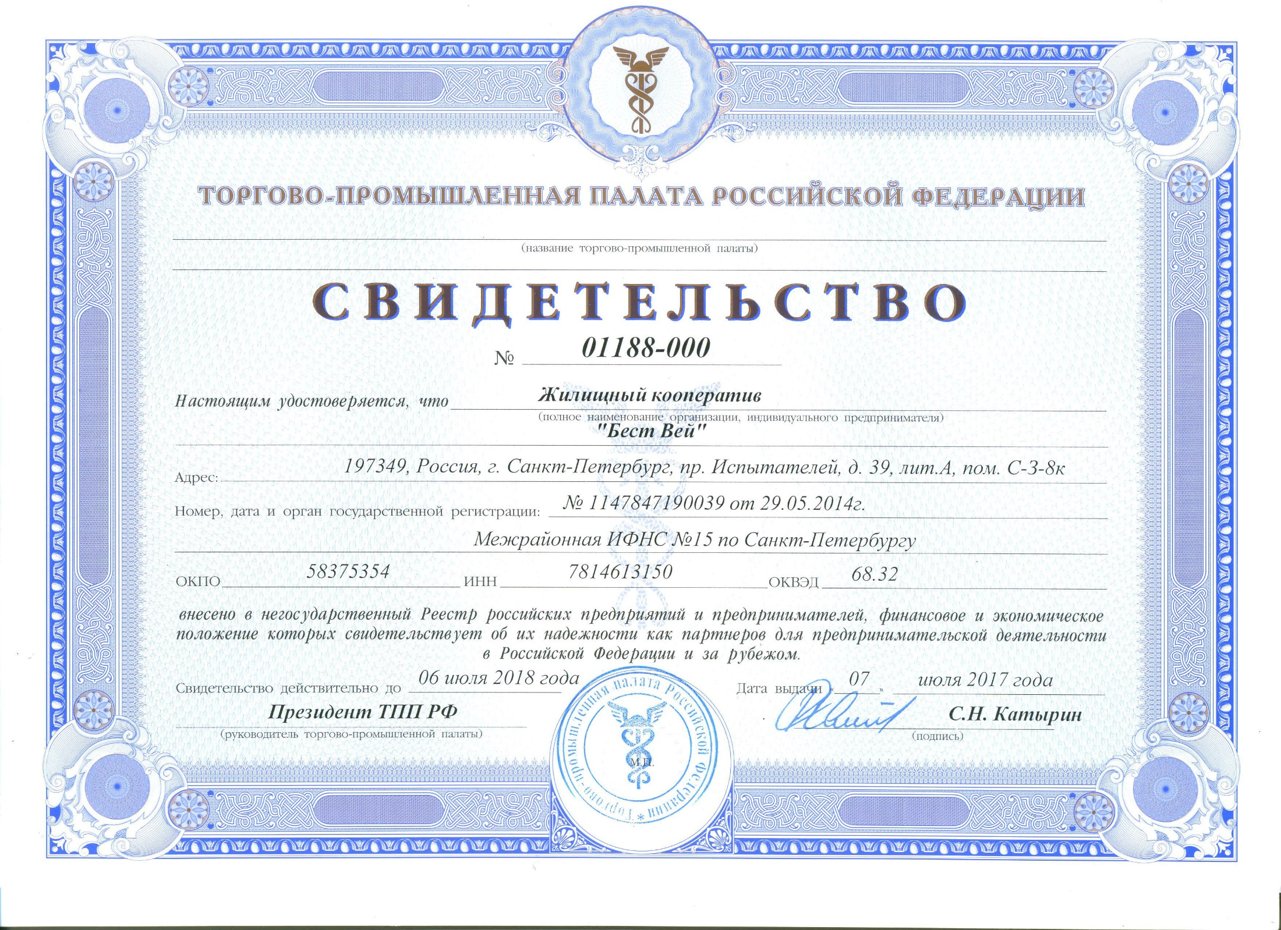

Slide 19


Slide 20
Преимущества
Выгодные условия
Рассрочка до 10 лет
Конфиденциальность
Минимальные требования
Деятельность в рамках законодательства РФ
Доступность для людей со средним достатком
Освобождение от уплаты налогов на период рассрочки
Возможность приобретения ЛЮБОГО объекта недвижимости
Возможность использования материнского капитала и субсидий

Slide 21
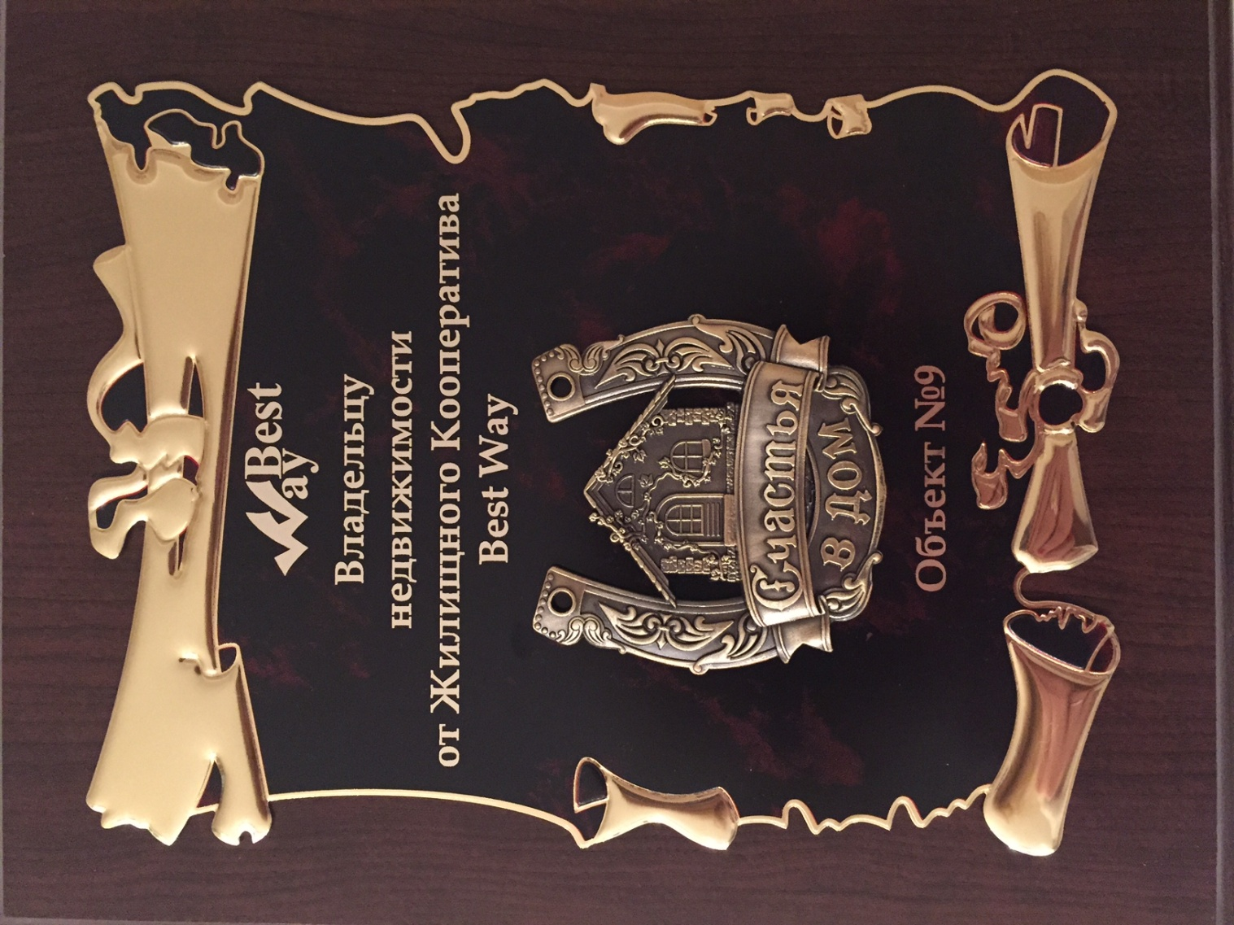


Slide 22

HERMES
MANAGEMENT
Оказание услуг
в сфере международной защиты
и управления активами

Slide 23

Финансовый ПРОДУКТ VISTA
В ПОДАРОК!!!

Slide 24


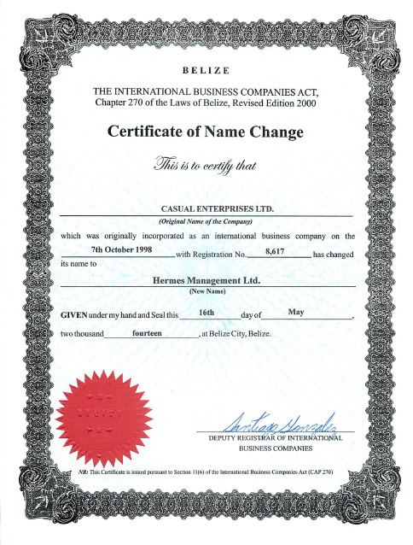
HERMES
MANAGEMENT
Регистр.номер | 8617
Страна | Белиз
Законодательство | Британское законодательство
Год создания | 1998
Переименование | 2014
Адрес регистрации | Third Floor, 35, Barrack Road Belize City, Belize, Central America
Адрес офиса | Wienerbergstrasse 9/328 1100 Wien Austria

Slide 25

VISTA
1. Конфиденциальность
2. Доступ к деньгам 24/7
3. Сохранение и накопление
4. Выгодное и быстрое кредитование
5. Возможность валютных платежей
6. Превосходная доходность и защита капитала

Slide 27
Для чего нужны надёжные АН
Подготовка пакета документов
Проверка чистоты сделок
Сопровождение сделки
Решение сложных и тонких вопросов

Slide 28
Почему мы
ГК НОВАТОР: ЮА ПРАВО + ЖК BestWay + АН Альтаир = Взаимное партнерство и надежность, система одного окна.
Подбор вариантов, сопровождение
Юридическая поддержка

Slide 29
8-800-200-78-50

Slide 30
Остались вопросы, звоните 8-800-200-78-50, 36-10-76, 36-95-16, 33-73-17

